Slide 1



Y.E.N.
新會員入會培訓
修訂 2024.08
所有Y.E.N.的內部內容，包含檔與培訓資料都是屬於Y.E.N.的智慧財產權請勿複製或傳遞

Slide 2
Y.E.N.的使命
Core Purpose/Mission
打造一個正迴圈生態，讓一群企業家透過
1.資訊交流
2.持續學習
3.互相支持
讓彼此變為更好的領導者

Slide 3

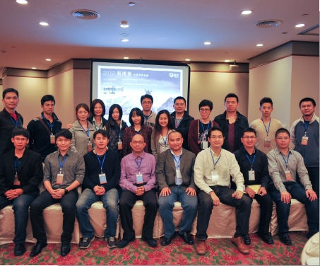
    II.
Y.E.N.起源於深圳的青年諮詢小組［2008年成立］
最初主要是以台商製造業企業家二代為主
2012轉型為Y.E.N.
2012.6成立臺灣分會，舉辦第一次SUMMIT
2024.7 目前為止有11個分會
Y.E.N.的
歷史簡介
A brief history

Slide 4
    II.
2008年在深圳，幾個同時期接班家族企業的二代，發現彼此面對接手經營公司時的各種問題都很相似，
於是我們決定辦一個讀書會
這個讀書會比較特別，規矩很多，既要保密，又要花時間準備。遲到缺席太多次還有可能被請出去。
為了解決經營企業面臨的問題，我們想在讀書會裡可以分享難以啟齒的困難，可以聽到誠實坦誠的意見，
可以感受切身經歷的經驗。
YEN就這樣誕生了
Y.E.N.的
歷史簡介
Y.E.N.起源於深圳市青年諮詢小組［2008年成立］
A brief history
最初会员只有5人 ，主要是以台
商二代制造业企业家为主
-Michael 卢思博.
-Grace 许文幸.
-Willam 苏伟伦.
-Ken 黎岱宗.
-Larry.许育硕
2012轉型為Y.E.N.

Slide 5
Y.E.N.的今天
分會遍佈
北京
會員人數 150
重慶
南京
深圳
上海
截至2024.7
廣州
臺灣
香港
總員工數 50,000多人
越南
馬來西亞
新加坡

Slide 6
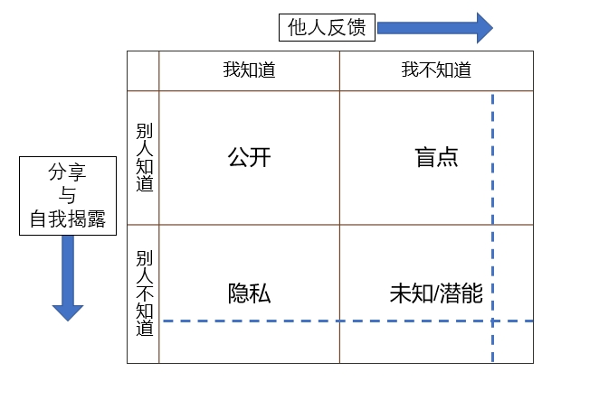
The Johari Window周哈利視窗
分享能減少
盲點和
內在恐懼

Slide 7

分享是方法
但信任是基础
而保密是做法
相信有人心里会这么问：
我这么辛苦去得到的經驗/資源， 我干嘛分享给你呢？
做企业跟做药是一样的
制作第一颗药丸的成本可能是一个亿，但是第二颗的成本往往是0.01.
•我要能相信今天我分享给你，
你明天也会能分享给我

Slide 8

保密！
塑造安全的環境
不受傷害
才能脫下盔甲
分享需要勇氣

Slide 9
什么需要保密？
保密範圍
非保密範圍
會員提出保密要求的談話內容
會員內部使用名冊
Y.E.N.本身
未經當事人同意的照片/視頻擅自上傳社交媒體
跟Forum相關內容
  Y.E.N.的模式（Forum除外）
當你不確定時，請先保密!

Slide 10



Y.E.N.的保密等级
Security level
一級保密
二級保密
三级保密
只對當事人，只談這一次，以後也不再談起
離開後可以跟當事人與在場人再次談起
可以跟Y.E.N.的兄弟姐妹談起
對外，一律保密

Slide 11
如何找到所需要的資源？
Lesson 1 其實我們每個人都有意想不到的資源
  人
  物
關係
經驗
錢
Lesson 2 有了1～4，很多事情我們可以不需要錢。
Lesson 3 量大造成質變

Slide 12

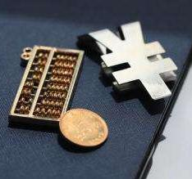



誰傾聽我們的痛苦呢？
有過相同經驗與情況的人才能瞭解你所遇到的痛苦
每個人都需要一個“安全”的地方來說自己心中的疑問，痛苦與煩惱
  工作失誤
  企業虧損
  父母關係
  小孩問題
  個人病痛
信任與保密是必須的！

Slide 13
Forum 私董會
YEN的雙核心價值工具之一
目的：
  透過一群兄弟姐妹作做為你人生的董事會，在平時協助你瞭解自己的盲點，在你有重大決策中，也能給你出謀劃策。
  你的避風港
說明
  所有會員在入會後，需要參加至少一次私董會的基礎培訓
  但是是否參加私董會，是會員自己選擇的
  根據自己私董會成員的約定，定期開私董會（通常是8-12次/年, 包含一次retreat）
  分享內容（任何內容：個人、家庭、工作。。其他），100%保密；
私董會加入要求
  需要參加私董會基礎培訓；然後，再向分會私董會組長申請
  若要加入現有私董會：需要私董會成員100%表決同意，你才可以參加已有的私董會
  若要成立新的私董會：需要一個資深主持人帶著大家+及5人以上8人以下的會員參與；
  詳細內容，可以諮詢分會私董會組長

Slide 14

Y.E.N.的核心價值
保密
平等
尊重
投入
負責
分享

Slide 15
保密！
保密是絕對！
我們相信
有了保密，彼此才能分享有深度，有價值的內容 有了保密，彼此才敢揭露真實的自己，而不怕被傷害 不是你的, 不分享 徵求同意才可分享 要保護好在YEN大家可以放心分享，放心做自己的環境
核心行為
每次活動開始前, 先告知本次活動的保密等級 任何人分享YEN活動的照片之前, 一定要經過照片上所有人同意才可以轉發或者公佈 保密等級分成3等級 若遇到利益衝突的情況，必須主動並提前揭露，在得到相關人員的允許下，才可進行下一步。

Slide 16
平等
YEN裡面人人平等！
我們相信
不管你的企業有多大，不管你有多成功，不管你的年齡或者性別，在YEN裡面，大家都是兄弟姐妹，這樣大家交流才能心理沒有負擔 因為大家都是平等，大家在YEN可以做自己，不需要戴面具 真誠，不打腫臉充胖子
核心行為
YEN裡面沒有人是“老大”，“大哥”，“大姐”，“前輩”； 對彼此稱呼 Bro, Sis, 直接名字，或者英文名字， 費用AA制，不請客

Slide 17
尊重
尊重是必須的！
我們相信
尊重對方隱私，智慧財產權，與不分享的選擇 對每一個兄弟姐妹們給與最高的尊重，如同你會對一名重要人士一般的尊重。
核心行為
提前確定會議議題：任何會議都提前確定會議議題 準時：尊重兄弟姐妹們的時間，任何活動務必準時參與 盡快回復YEN兄弟姐妹的資訊 尊重彼此的宗教，政治，以及性別取向立場 尊重各個分會自己的決策 尊重每個會員說“不”的時候

Slide 18
投入（時間）
投入時間越多，才會有更多獲得！
我們相信
投入時間與出席越多，獲得更多，才能成長更多 投入時間與出席越多，你認識更多YEN兄弟姐妹，增強融入度，提升你的歸屬感 每次你服務兄弟姐妹的機會，都是你的學習機會 觀察他人處理解決類似問題 透過參與，觀察其他企業家如何管理
核心行為
每個分會對於會員出席分享會的次數有一定的要求； 參加每年分會的retreat以及總會的summit參與retreat活動的投入準備 大家輪流擔任分會eboard，服務兄弟姐妹 透過擔任分會eboard以及其他職位增進公共服務經驗

Slide 19
負責
一起擔責，才能共創更好的未來！
我們相信
不開天窗, 不做甩手掌櫃, 自己負責的事情, 有問題, 請主動尋找解決方案或替代人選 建立直面問題，解決問題的習慣 類似大雁飛行，大家需要輪流承擔起領導的責任，這樣才能飛的更遠，更輕鬆
核心行為
當你承諾做TM,但是臨時有事, 請直接找替代TM, 再告知教育組長（自己擔責） 當你承諾的活動(包含forum), 一旦發生日期衝突, 需要更改時, 請負責通知並得到所有人的同意更改 無法出席分會或總會活動，一定要事先請假

Slide 20
分享（經驗）
分享就是力量！
我們相信
分享是每個會員的義務 YEN的核心價值之一，就是彼此聽到第一手乾貨，所有會員都需要貢獻這個價值 透過你的分享，再加上大家的回饋，大家都一起成長 分享讓你減少盲點； 輸出讓你再次複盤，複盤讓你內化經驗 透過團體智慧，彼此快速成長，找到最佳方案
核心行為
每個分會對於會員的分享都有要求，通常是每年每個人需要在自己的分會做一次的個人的經驗分享（等於你每一年總結/複盤一次) 只分享乾貨，失敗的經驗一樣有價值 每人經驗都是獨一無二

Slide 21
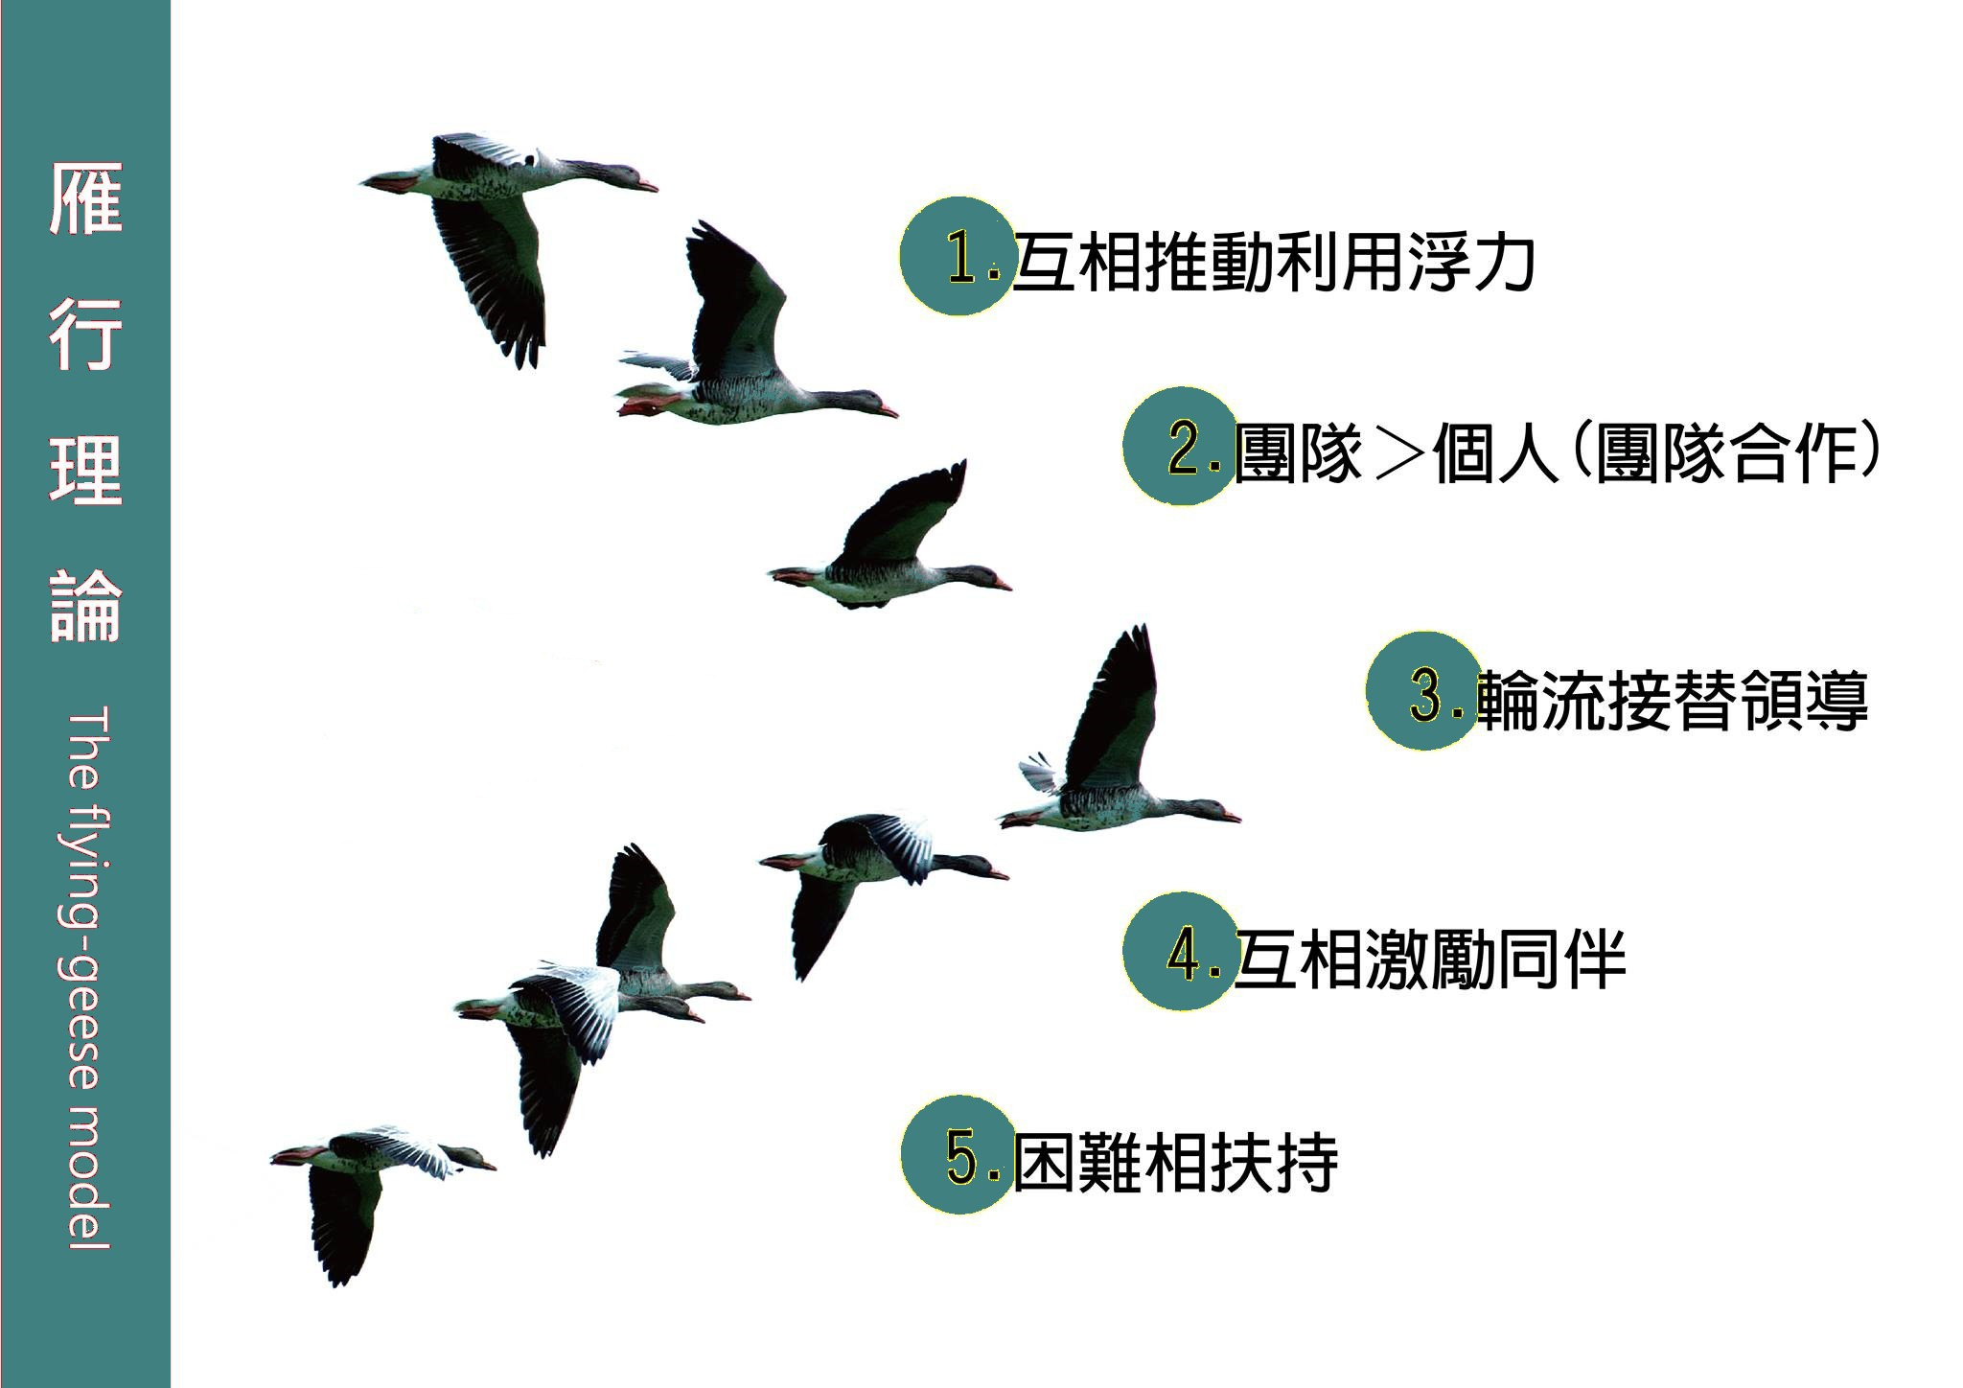

Slide 22
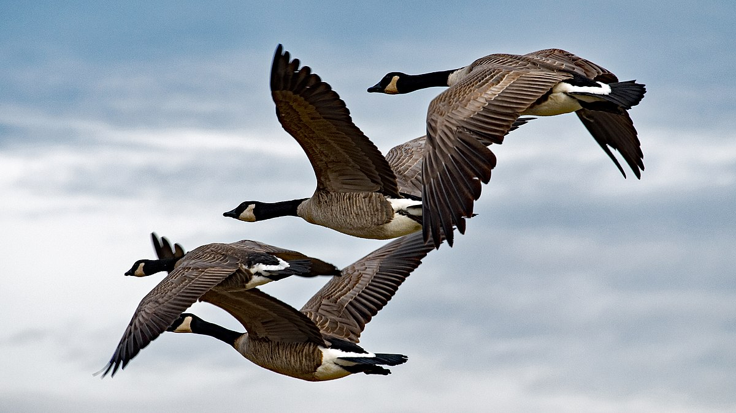
以雁博為名，期待會員們如雁群的飛行一般，彼此扶持，YEN的文化與價值觀也是參考雁行理論。

Slide 23

協會立場說明
協會不鼓勵會員進行商業合作或交易或經濟往來。如有任何形式的商業合作交易或情感關聯，在不觸及法律和道德底線的前提下，協會立場中立不承擔責任，由會員自行承擔風險。
政治立場/宗教立場
協會沒有特定的政治立場/宗教立場。
ACCOUNT FOR

Slide 24

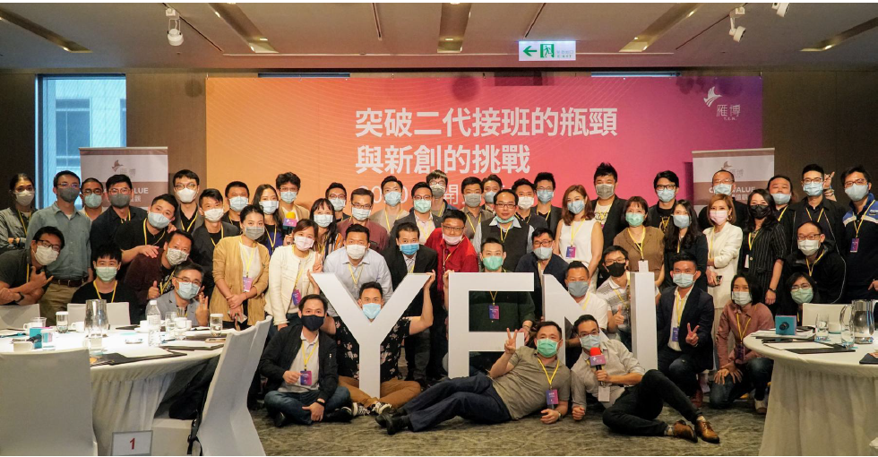
公開分享會
Open House
由現有有效會員推薦加入，一年一度的大型對外招募活動。
招募對象為創業者或企業接班人
年齡限制為25-45歲（加入時年齡計算）

Slide 25

分享會是什麼
怎麼開始
1. 是一個與大家互動，讓大家更認識自己的好機會
1. 主題思考企劃 :
分享會
Study Group
分会峰会
Retreat
2. 每位兄弟姊妹必須輪流分享
2. Why : 為什麼這個主題對 聽眾很重要
3. 分享內容 : 產業知識、企業經營、管理經驗、案例(問題)討論、學習心得、或關注議題等
3. What : 期待給予聽眾的Take away 是什麼
分会峰会是每年每个分会策划的集中性活动，主旨通过课程、参访、交流达到分会会员价值提升和团队融入的效果。
总会峰会是总会每年策划的全协会性集体活动
4. How : 如何讓聽眾了解主題內容? 每個環節的設定 是否能呼應並清楚表達我的主題?
5. 與教育組討論及溝通
4. 若無法參與須提前請假
5. 原則上是做經驗分享而不給建議。聽到別人的經驗分享後再自己做決定，只有在當事人特別指名說要建議的時候，才給建議
6. 保密等級設定

Slide 26

各分會一年一度研習進修會，由當地分會成員組織三天兩夜之研習進修會。
透過邀請外部專家之分享交流， 使成員間共同學習並跳脫現有的環境換位思考。
與此同時，活動也包含戶外團隊激勵活動，藉此強化會員間的感情聯繫。
本年度鼓勵跨分會交流舉辦Retreat
分會峰會
Retreat
总会峰会是总会每年策划的全协会性集体活动

Slide 27

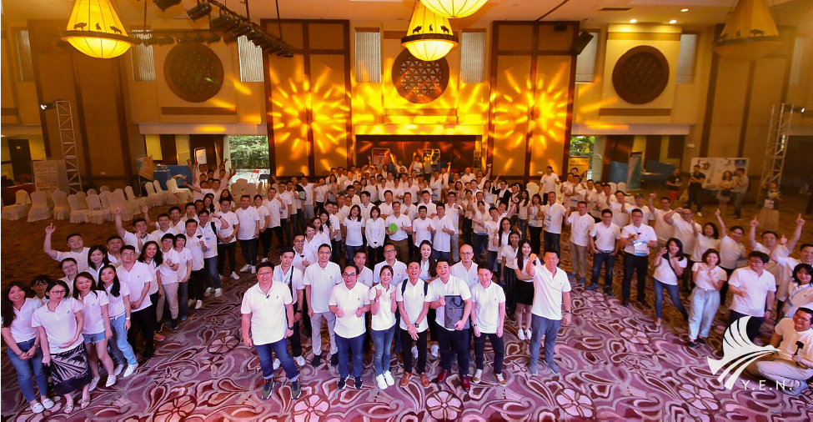
總會峰會
Summit
一年一度高峰會，由總會策畫、各分會輪流主辦4天3 夜之學習與跨分會成員之社交活動。
2025年Summit日期
5/22-5/25 澳門

Slide 28

會籍資格
會員是針對個人而非企業收取年費。
費用分為總會費用及分會費用，分會費用由各分會自行決定
第一會籍
1.只能選擇一個
2.喪失第一會籍視同退會，第二會籍自動取消
第二會籍
1.可以擁有多個第二會籍，只要符合該分會要求即可申請
2.每個分會有權制定該分會的第二會籍會員的權利與義務
3.繳納該分會第二會籍會費

Slide 29

會籍轉換
會員可在會籍生效期間進行會籍轉換，申請人需向原會籍所屬分會招募長提交轉會申請獲得通過後，向新申請的分會招募長提交申請並獲得通過，兩邊均獲得通過後由涉及的分會招募長向秘書處提交審批結果，秘書處將對該會員會籍資料進行更正和轉移。如會員會籍轉換時涉及會費差額，由兩分會的財務長交接後，新申請的分會財務長通知會員補齊差額。
暫停會籍
●
每位會員加入協會後有且僅有一次申請暫停會籍的機會，由於私人原因：身體情況、生活變故、國外生活等情況，申請人須先聯繫秘書填寫“暫停會籍申請表”，提交後由秘書處整理發送至該分會Eboard審核，按分會規則通過審核後，由秘書告知會員結果並將會員移除所有YEN官方群組，完成暫停會籍流程。
暫停會籍以財年（當年度6月1日至次年5月31日）為一個年度核算，會籍暫停時限最多為一財年，但須退出全部官方資訊平臺及通訊群組以及私董會小組；新財年繳交會費之後因突發情況 需暫停會籍會員6 月 30 日之前給予全額退費，7 月 1 號之後暫停會籍的會員不予退費。
會員在一年內重新啟動會籍無需走招募審核流程，超過一年時視為自動退會，重新加入協會需要經過審核。
●
●

Slide 30

會員費用
協會規定，每位會員費用以年度進行收取，協會的財務年度定為從每年6月1日到次年5月31日結束。
每位會員的會費由總會會費與分會會費兩部分組成，新會員會費將根據入會時間與全年度的比例來收取，如會員在12月入會，則只需收取12月至次年5月份的費用，即1/2 * 全年會費。
每年5月15號前，財務組計算出新一年度的會費標準，並授權分會以一個月為期限，向會員進行收取。因故退會（主動或被動）或喪失會員資格者將不會享受退費待遇。

Slide 31
名词 |  | 释义
1 | Y.E.N | Young Entrepreneurs Network,即“雁博青年創業家協會”英文簡稱
2 | Member | 正式會員
3 | Prospect | 意向會員
4 | Intl | International,延展為“總會 '
5 | Chapter | 分會
6 | Chair | “會長”或“組長”，根據語境判斷
7 | Vice Chair | 副會長”或“助理組長”，根據語境判斷
8 | E- Board | 決策委員會，Y.E.N. 的決策單位
9 | Ex-Com Officer | 執行專員
10 | Committee | 執行委員會，多用於執行層的組織名稱，例如'Ethicscommittee'（紀律委員會)
11 | Functional Group | 職能小組
12 | Forum | 私董會
13 | Network | 志趣组
14 | Integration | 融入
15 | Membership | 延展為“會員招募”，也用'Recruitment'
16 | Summit | 總會年度高峰會
17 | GLC | Global Leadership Conference,領導力峰會
18 | AGM | Annual General Meeting,年度會員大會
19 | АВМ | Annual Budget Meeting,年度預算會議
20 | Retreat | 分會峰會，又稱“分會年度研習進修會”
21 | Study Group | 內部分享會
22 | OpenHouse | 對外分享會
23 | TM | Topic Master.內部會員擔任的當次主題分享者
24 | Speaker | 外部講師
25 | BOD | Board of Dircctors,董事會
常用名詞
釋義
PARAPHASE

Slide 32
雁博會YEN入會承諾
我承諾：
我要透過資訊交流，持續學習，與相互支持， 讓自己成為更好的領導者
為此，我堅持履行協會以下價值觀以及相關行為準則：
保密、
平等、
投入、
分享、
負責、
尊重
當我做不到時，我將主動退出，並維持保密協議
承諾人：

Slide 33
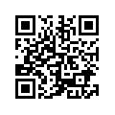
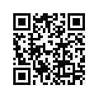
YEN 道德規範，行為準則 及 免責聲明
YEN Code of Ethics & Conduct, and Liability Waiver
YENi- 基礎培訓確認書及滿意度調查表
YENi- Basic Training Confirmation & Satisfaction Survey

Slide 34
歡迎你加入YEN
所有Y.E.N.的內部內容，包含檔與培訓資料都是屬於Y.E.N.的智慧財產權請勿複製或傳遞

